Slide 1
c# від 0 до 1
Автор: Максим Бенець

Slide 2
Зміст
Що таке с#
Установка с#
Змінні, типи даних
логічні оператори
цикли
функції
Компіляція програми

Slide 3
Що таке с#
C# мова програмування що написана компанією Microsoft у 2001 році. По синтаксису дуже подібна на мову Java. За допомогою c# можна написати свої графічні програми, веб сайти

Slide 4
Установка C#
Для початку перейдемо на сайт https://visualstudio.microsoft.com/ru/ там нам потрібно перейти у вкладку Visual Studio приблизний вигляд і завантажити як звичайну програму
Другий спосіб заключається у використанні онлайн компіляторів. Одним з таких є Online GDB там можна писати на різних мовах програмування. Але коли ми будемо робити графічну програму вам знадобиться завантажити Visual studio

Slide 5
Змінні, типи даних
Розглянемо змінні. Що це таке?
Змінна це комірка пам’яті у яку ми можемо передавати різні значення. Бувають різні змінні зеред тих які ми будемо вчити у цій книжці це: int, float, string, bool;
Давайте напишемо нашу першу програму з використанням змінних

Slide 6
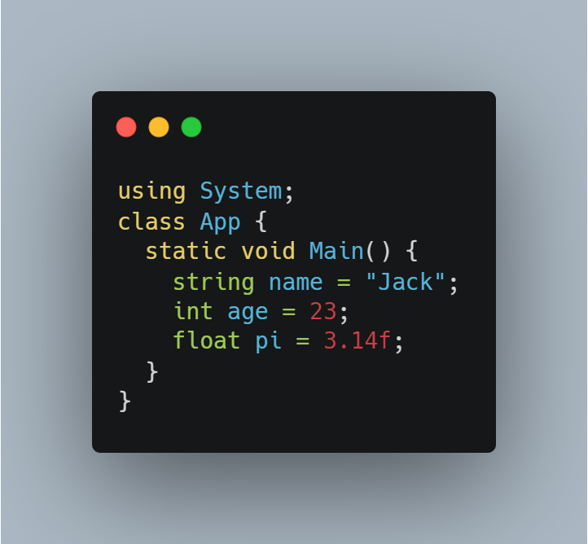
Можна сказати що ми створили людину у якої є ім’я Jack вік його 23 роки, і заради тесту створили змінну pi якій дали значення 3.14 і в кінці обов’язково потрібно поставити f
Зрозуміло що змінні можуть мати різні напрямки я взяв такий напрямок просто щоб показати що можуть змінні.
Тепер давайте виведемо наші змінні

Slide 7
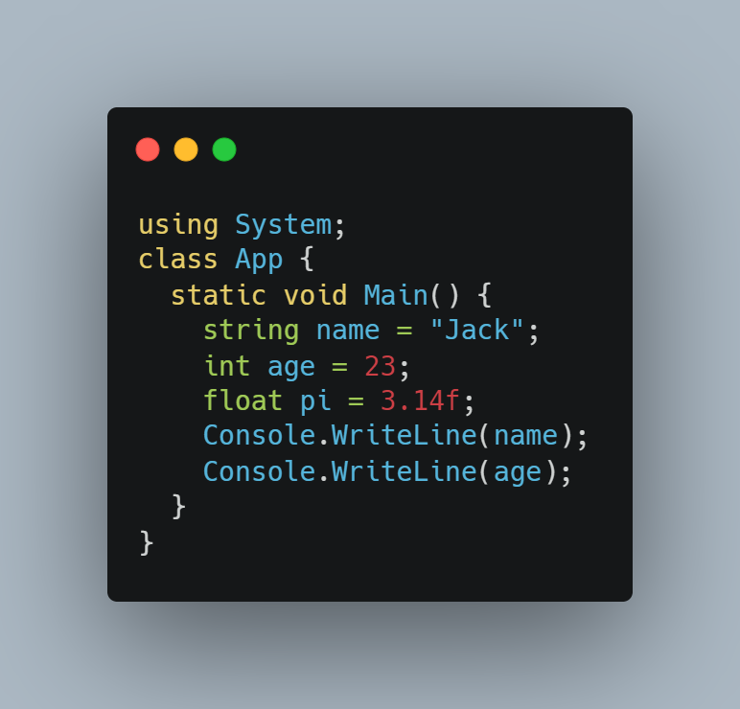
Для виведення чого небуть ми використовуємо:
Console.WriteLine();
тепер з такими знаннями давайте спробуємо працювати з математикою в мові c# і пізніше написати свій робочий калькулятор.

Slide 8
Математика в програмуванні
Додавання: +
Віднімання: -
Множення: *
ділення: /
Підняття в степінь: Math.Pow()
Остача від ділення: %
Додавання

Slide 9
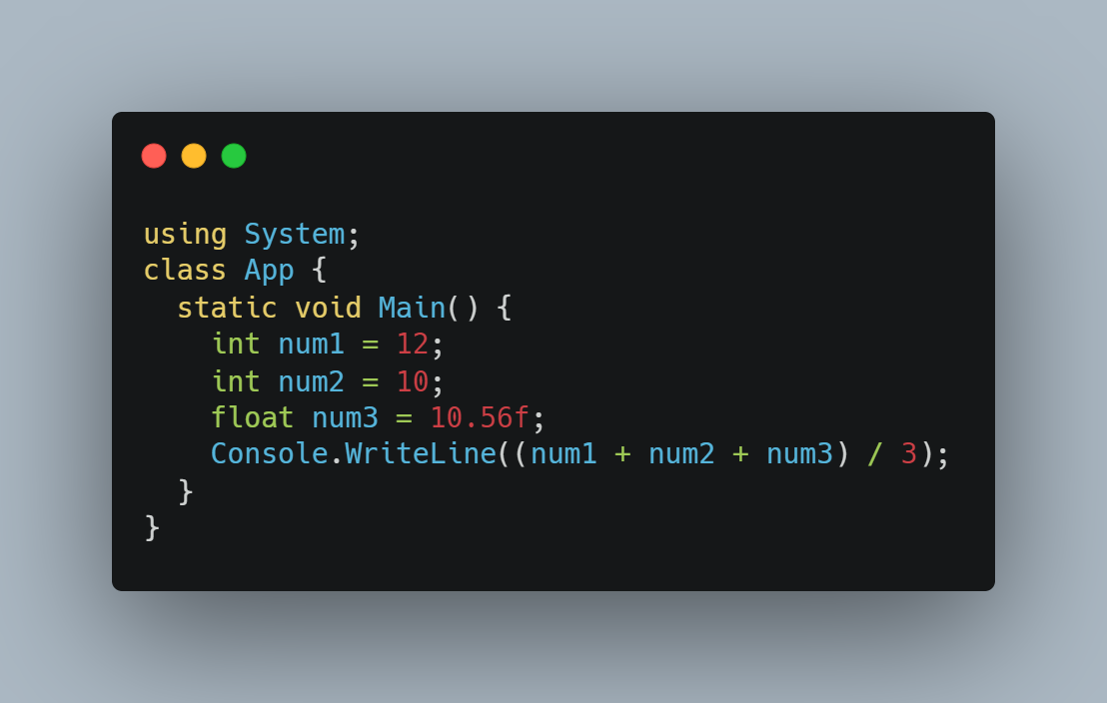
Давайте напишемо програму що додає два число пізніше те що получилось ділить на їх кількість:
Ви можете по гратися з такою програмою і вводити в змінні різні числа

Slide 10
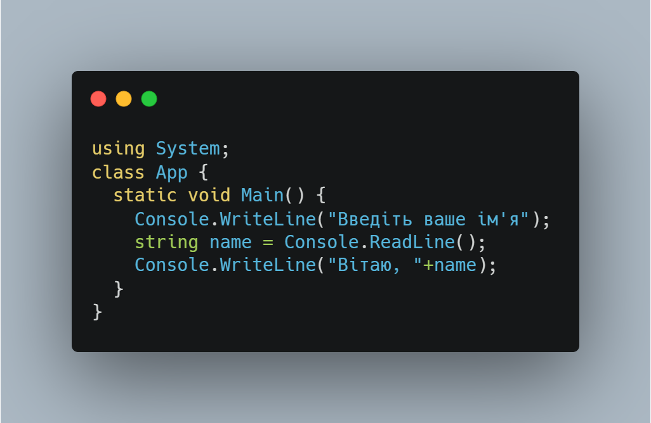
Вивчаємо нову змінну, введення від користувача
Створювати змінні це добре ,але краще було би як ми могли би вводити числа у ролі користувача, для того можна використати команду Console.ReadLine(); Приклад її робити:
Як ви могли би побачити програма питає ім’я користувача далі виводить привітання та ім’я користувача

Slide 11
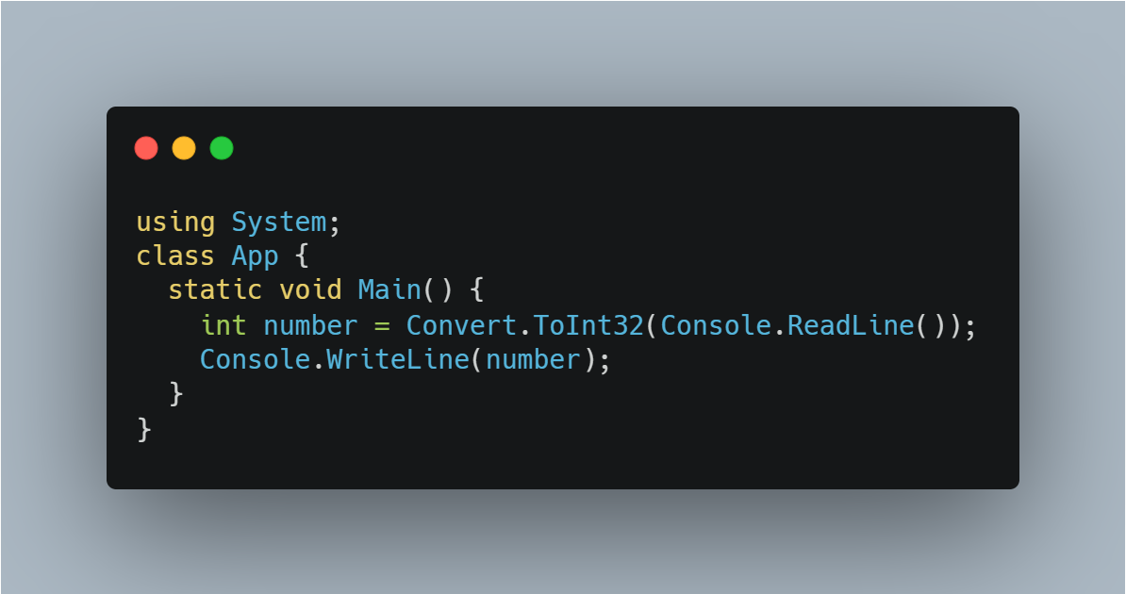
Робимо з поля для введення рядка поле для введення чисел
Це все добре але було би класно написати якусь математичну програму. Але поле яке ми використовуємо бере з користувача рядок. Спеціально для того можна використати Convert.ToInt32(); Приклад його роботи:
І тепер ми можемо робити різні математичні операції

Slide 12
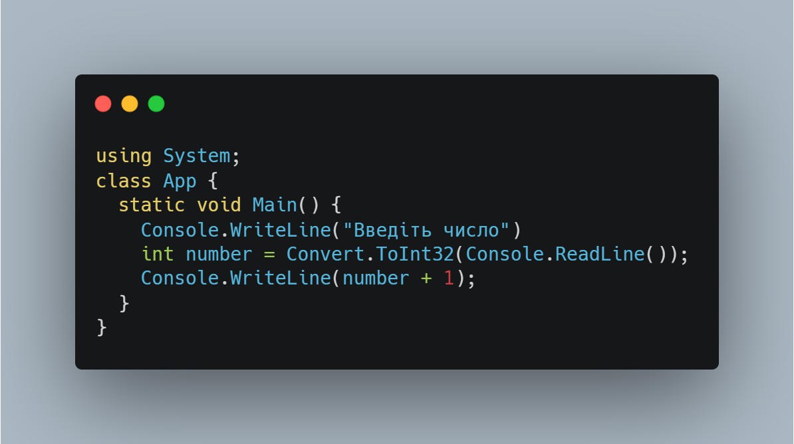
Додаємо до введеного користувачем числа 1
Давайте напишемо програму що буде питати у користувача число а потім додавати до нього цифру 1:
Як ви бачите це простіше ніж може здатися просто питаємо у користувача рядок переробляємо його у число а даля до того числа додаємо 1
Напишіть на основі цієї програми програму що піднімає число до степення

Slide 13
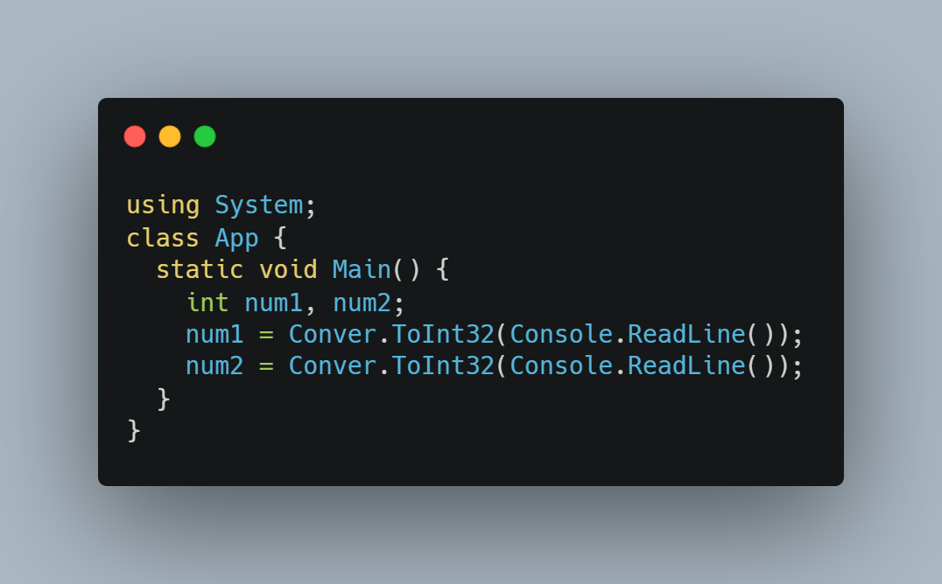
Пишемо калькулятор, підготовка
Що потрібен вміти калькулятор? На сам перед додавати, віднімати, Множити ділити, поки що нам цього хватить, але по вивченню нових тем ми будемо робити наш калькулятор краще і якісніше але зараз при мінімальних знаннях нам хватить і зробити калькулятор на 4 дії.
Для початку створимо дві змінні і присвоїмо їм значення читання рядків

Slide 14
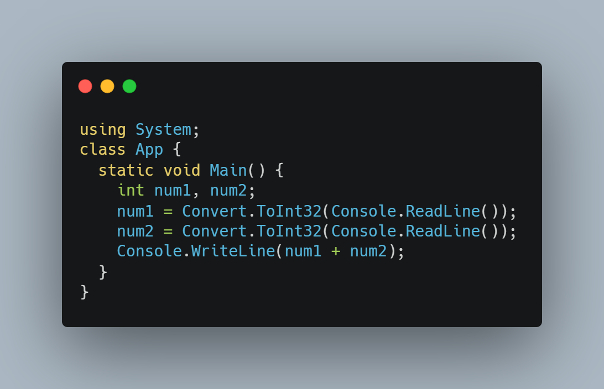
Виведення даних на екран
Тепер виведемо дані що введені користувачем на екран. Це дуже просто для того нам потрібно використовувати команду Console.WriteLine();
Я зробив для дії + тепер попробуйте самі написати для дії - * / і коли ми будемо доробляти наш проект ви порівнюєте свій і мій проект

Slide 15
Логічні оператори
Логічні оператори це вид коду за допомогою якого ви можете перевірити якусь частину коду (наприклад чи введені користувачем дані зпівпадають з очікування програми)
Давайте створимо змінну і будемо перевіряти чи дорівнює зміна якомусь значенню. Розумію створювати таку програму не дуже розумно але заради основоного вивчення зміних нам зійде.

Slide 16
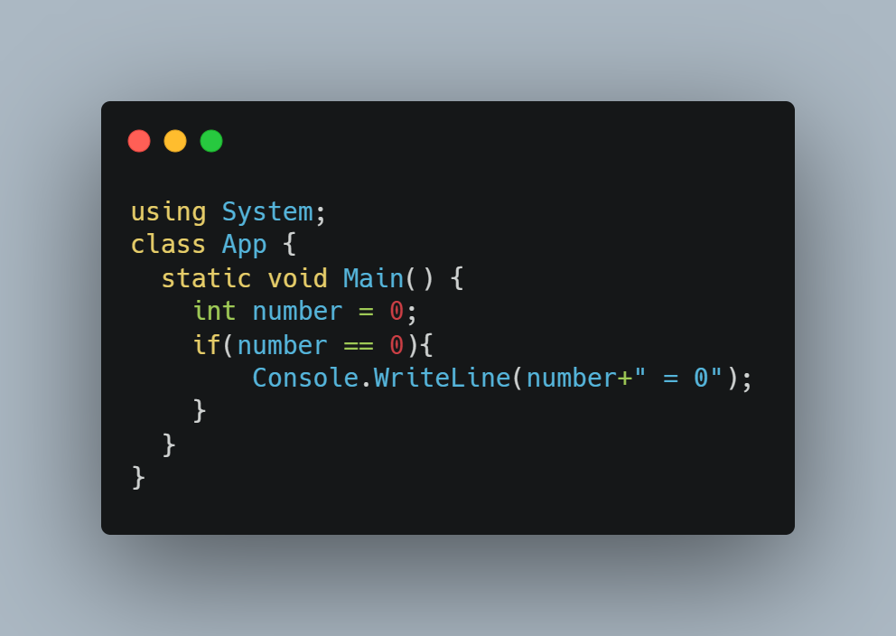
Як ви бачите зробити таку програму дуже просто, але не дуже є сенс перевіряти те що лежить всередині нашої програми, було би цікавіше зробити щоб користувач міг вводити значення і пізніше це значення перевірялось. Давайте напишемо таку програму.

Slide 17
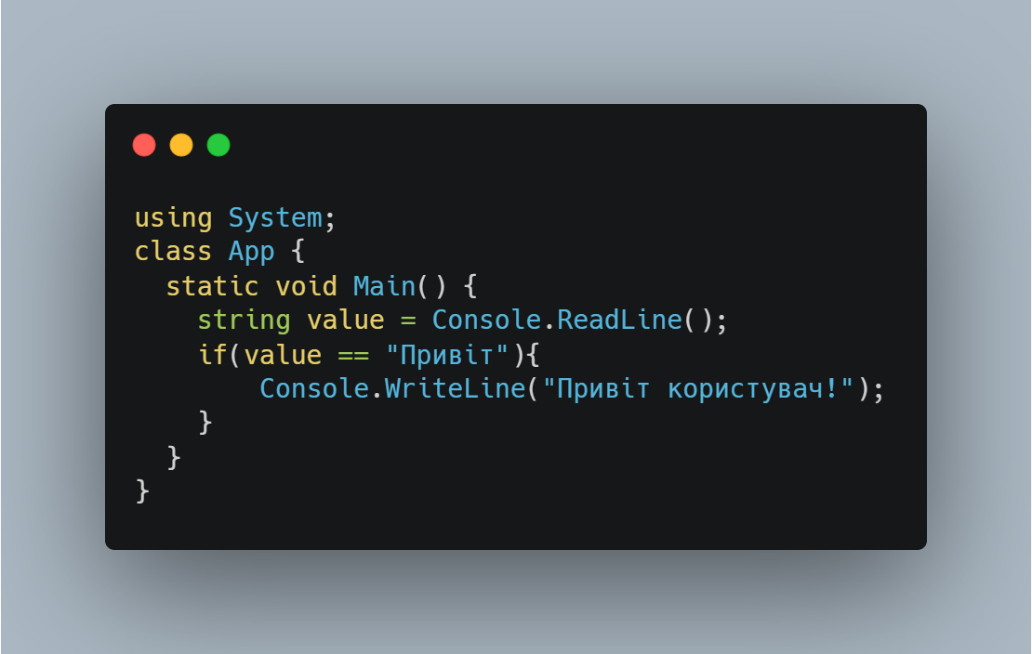
Написання програми що перевіряє введену користувачем інформацію
Як ви бачите це дуже просто, створюємо змінну value і далі перевіряємо чи ввів користувач слово “Привіт” також ми можемо перевіряти і фрази. Прошу помітити що якщо ви ведете “привіт” то програма не запрацює тому що ми перевіряємо чи ввів користувач іменно “Привіт” де це слово з великої букви

Slide 18
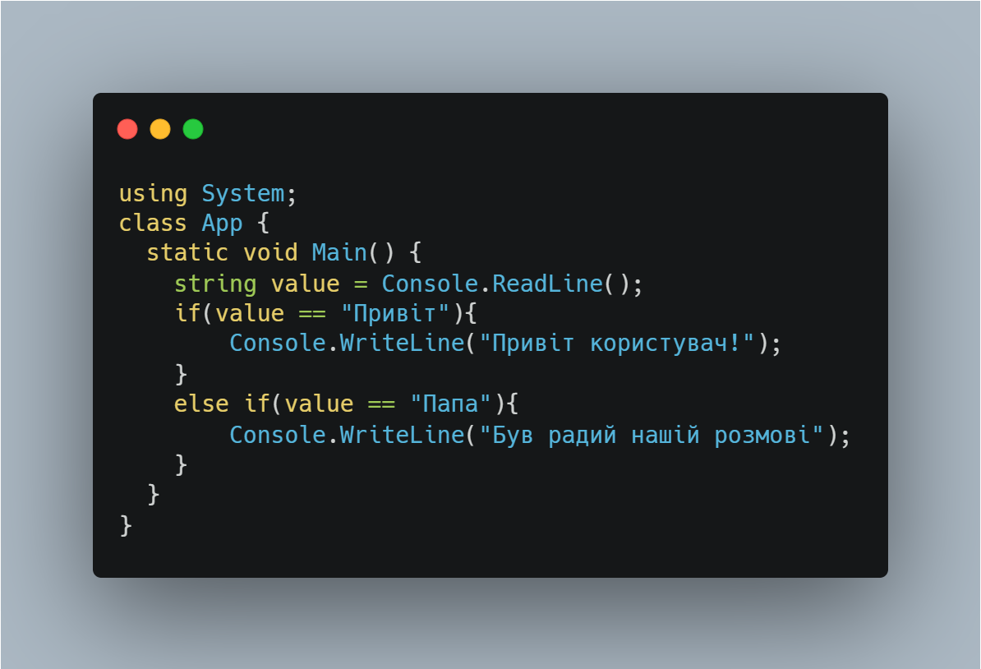
else if
Уявимо ви хочете перевіряти 2 інформації, наприклад: Користувач повинен ввести 0 або 1 якщо користувач ввів 0 тоді … якщо користувач ввів 1 тоді … Для того використовують додаткову перевірку else if приклад її роботи:
Як ви бачите це дуже просто; тепер попробуйте написати таку саму програму тільки якщо користувач ввів 1 тоді виведеться число 2 а якщо 0 то виведеться число 1

Slide 19
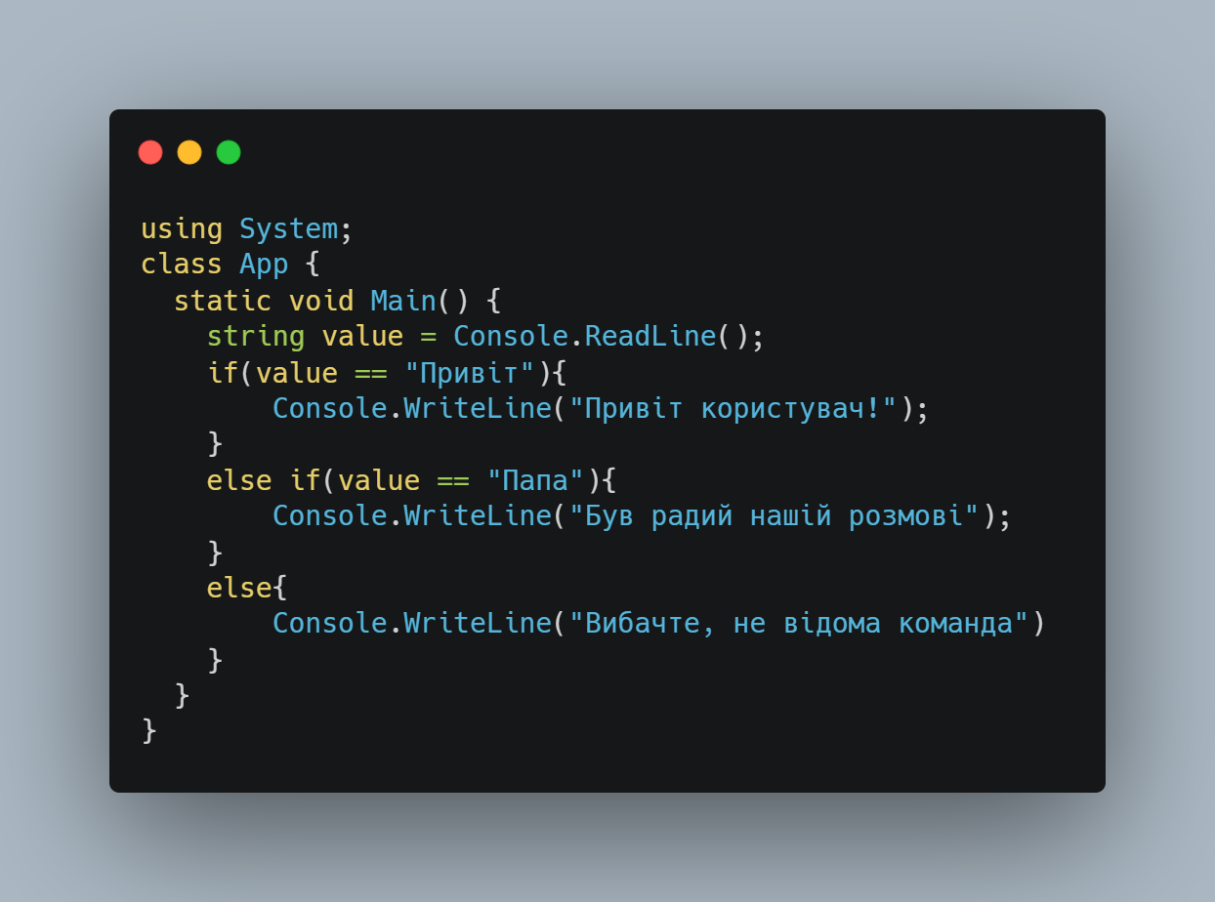
else
Зараз у нас є програма що відповідає на Привіт і Папа(у моєму випадку) але давайте зробимо щоб якщо користувач ввів невідому команду ми будемо виводити “Невідома команда” для того використовуємо else:

Slide 20
Види перевірок
дорівнює ==
менше <
більше >
не дорівнює !=
більше дорівнює >=
менше дорівнює <=

Slide 21
Удосконалення калькулятора, вивчення коментарів
Так ви пам’ятаєте про наш проект калькулятор? Надіюсь що так тому що ми його повинні удосконалити. Для початку що ми добавимо:
Користувач сам обирає дію
перевірка якщо користувач вибрав ділення і у прикладі є 0 то ми не будемо приймати цю дію.
Так давайте приступимо до написання коду

Slide 22
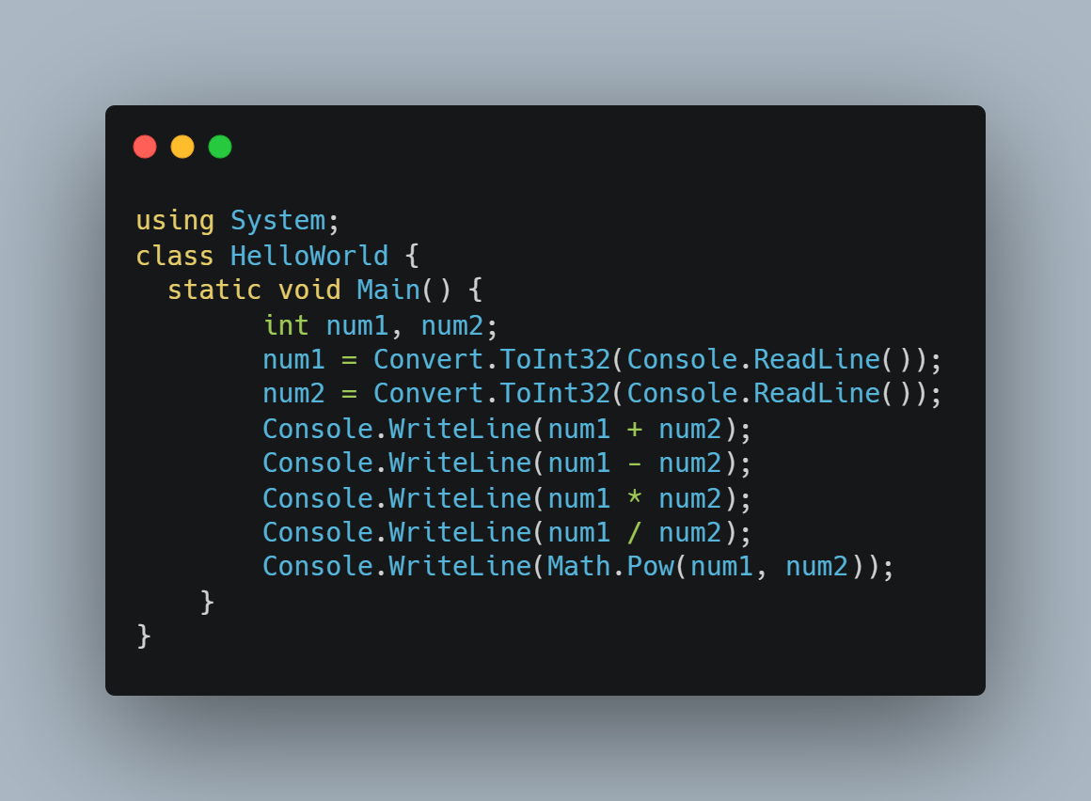
Нинішній вигляд калькулятора, додаємо приватні коментарі
Для початку давайте розберемо що таке приватні коментарі:
Приватні коментарі це - текст який ніяк не впливає на програму але за допомогою них ми можемо забрати якусь частину коду або додати собі нотатки на майбутнє

Slide 23
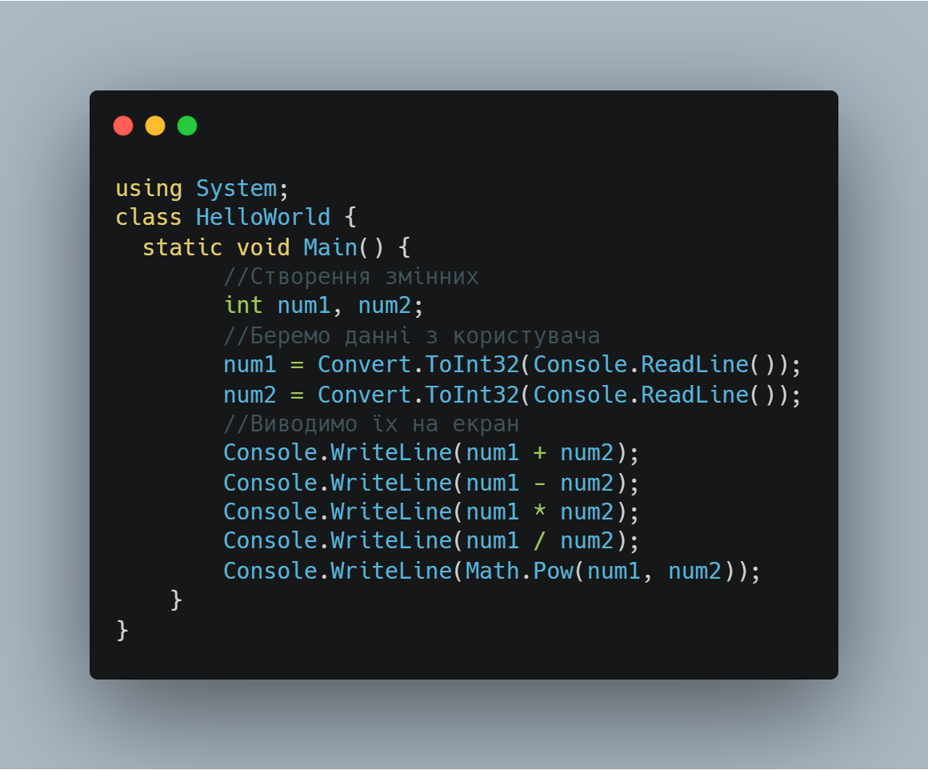
Добавлення коментарів (не обов’язково)
Як ви бачите ми добавили декілька рядків коду де вони починалися з // це початок любого коментаря. Закінчення у таких рядків є просто кінець рядка

Slide 24
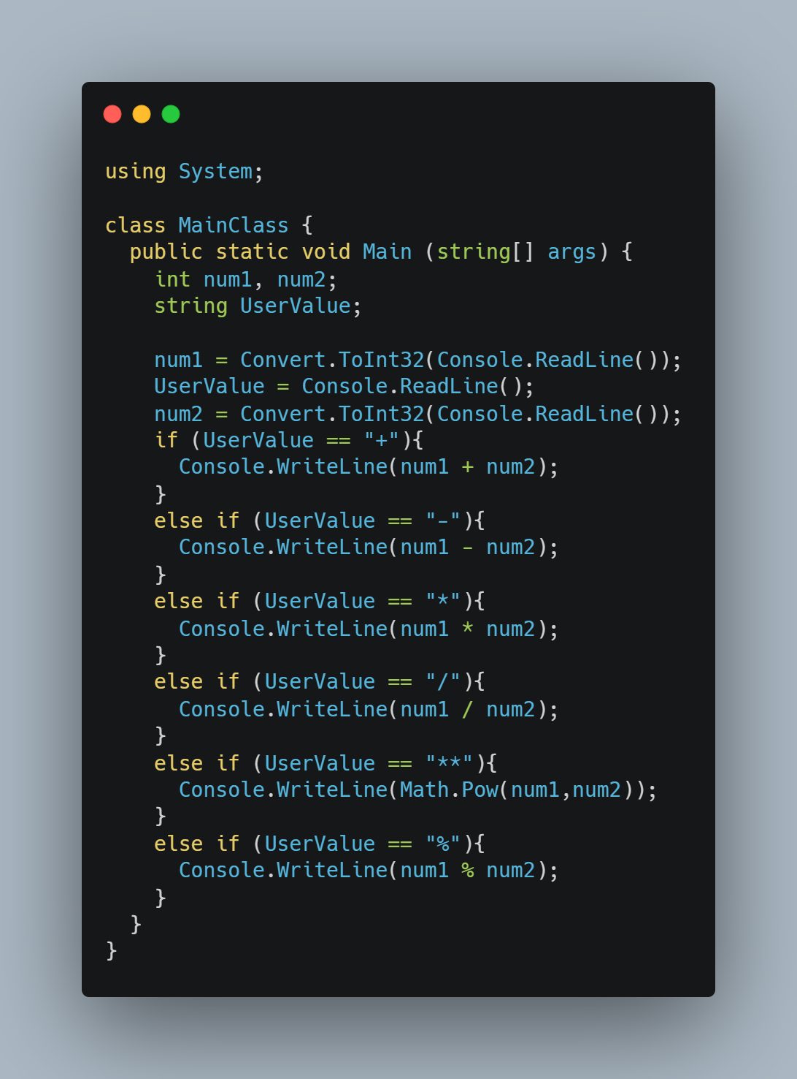
Створення 3 змінної що бере значення дії з користувача
Так давайте напишемо 3 змінну назвемо її UserValue і тип даних у неї буде string і далі будемо перевіряти на + - * /
Якщо ви вдивлялися в код то ви могли би побачити що замість Math.Pow ми беремо у користувача ** це для того щоб користувачу було легше у нашому калькуляторі

Slide 25
Перевірка на 0
Поки що у калькулятора є 3 проблеми
Те що програма не має else
та те що заради того щоб обчислити щось ще раз потрібно перезапускати усю програму
Зараз ми розберемося з 1 проблемою пізніше розберемося з 2

Slide 26
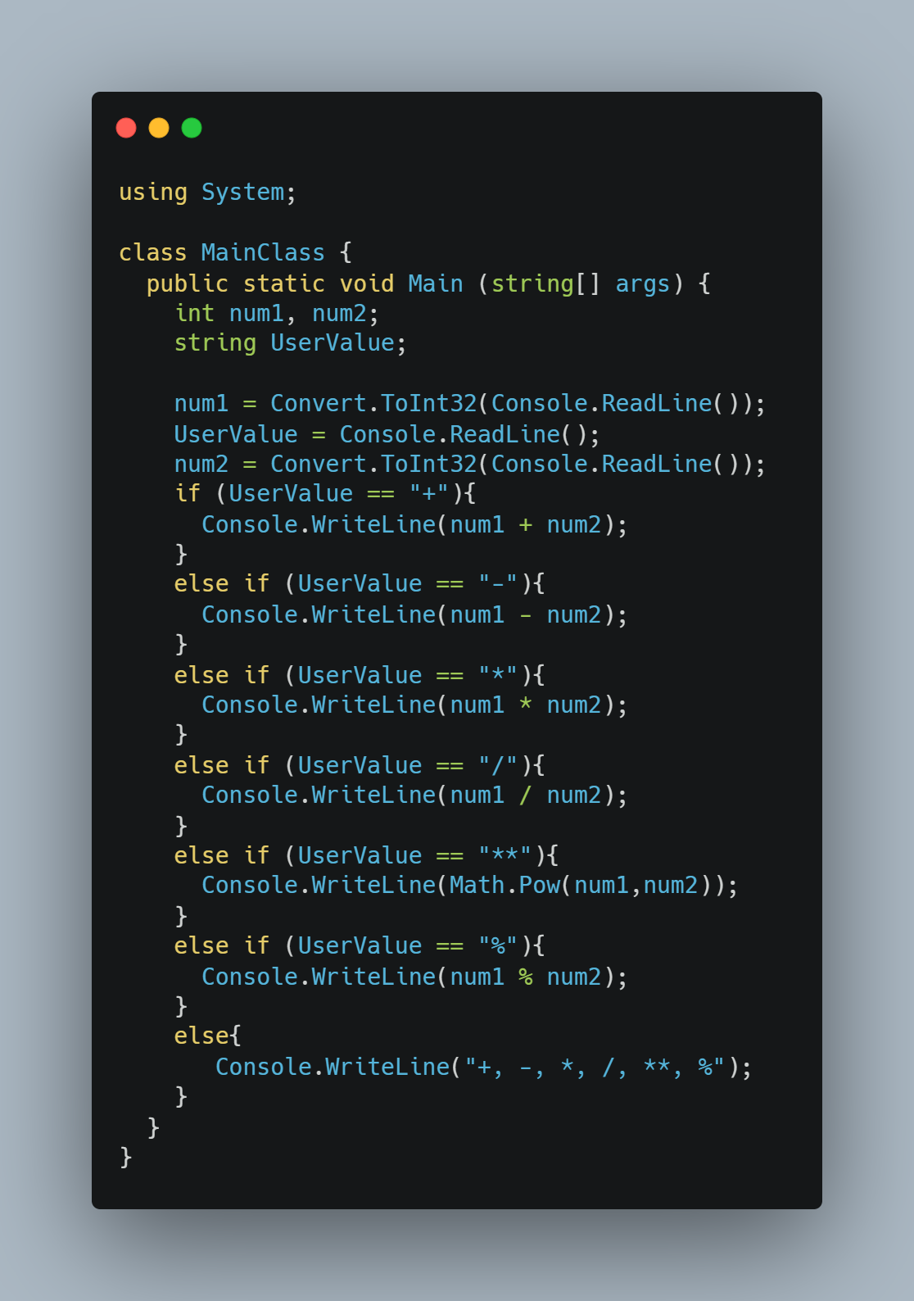
добавляємо else до нашої програми
Уявимо: користувач не знає які є дії і він вводить випадкові. Давайте напишемо йому посібник з усіма діями тобто якщо користувач введе дію яка не є прописаною у програмі то ми тоді будемо викидати йому всі можливі дії
Як ви бачите це дуже просто

Slide 27
Цикли
Цикл це комадна в мові програмування що допомагає скоротити код, існує два види циклів while та for, також тут ми розглянемо

Slide 28
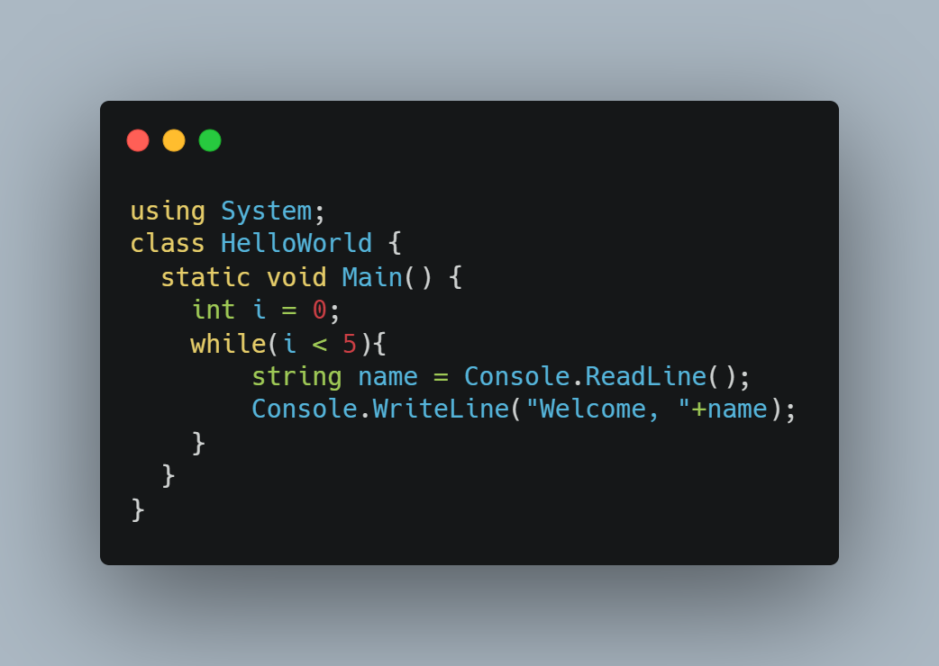
Цикл while
Уявимо жи во хочете написати програму авторизації (без бд) для того вам ідеально може підійде цикл while
Як ви бачите ми створили змінну і і дали їй значення 0 і далі іде перевірка на цикл (якщо і менше 5 то ми виконуємо цю програму вічно)
Також ви можете питати в користувача чи хоче він продовжити роботу програми (цей спосіб ми використовуємо у калькуляторі)

Slide 29
Цикл for
Тепер давайте уявимо що ви хочете конкретно пару раз вивести щось.
Наприклад вивести “Привіт користувач” 5 раз для того вам підійде цикл for.
Насправді цикли for робити на початках складно тому що у них трішки важка структура давайте по кроках зробимо наш цикл

Slide 30
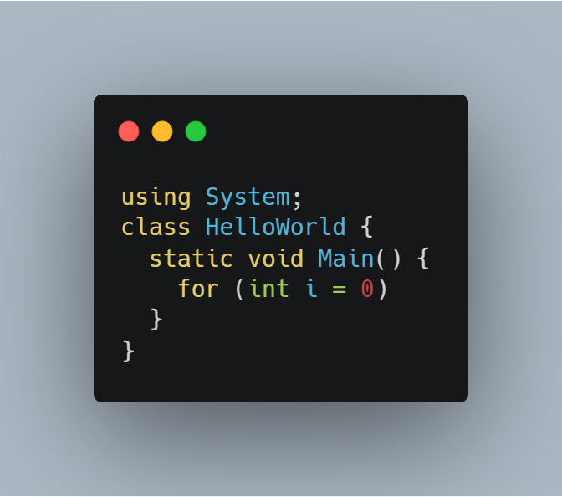
Створення змінної
У середині нашого циклу ми повинні створити змінну яка буде виступати ключем до нашої програми
При запуску такої програми вона буде видавати вам помилку тому що цикл недороблений

Slide 31
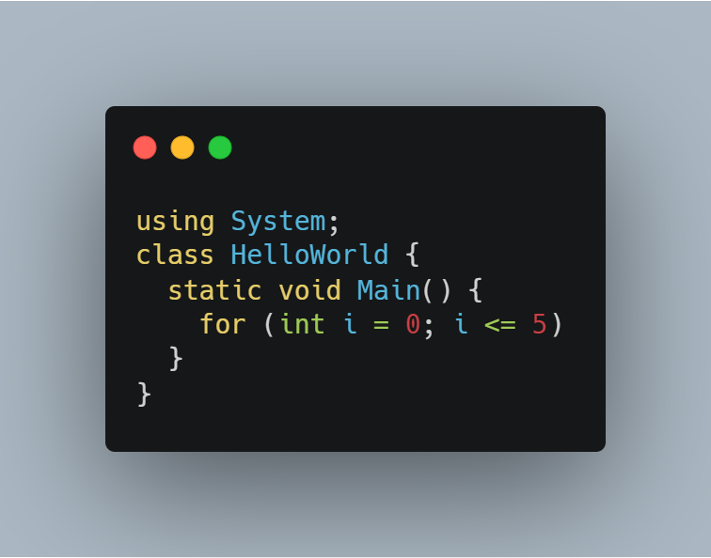
2. Створення перевірки
Тепер потрібно зробити перевірку “якщо наша цифра менше 5” замість 5 ви можете поставити любе число Я зробив <= 5 для того щоб програма працювала рівно 5 раз ане 4

Slide 32
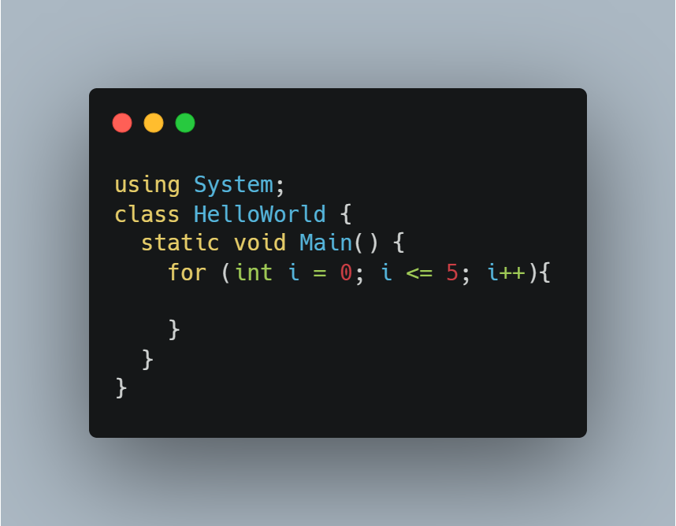
3. Добавлення до змінної 1 з кожним запуском
Тепер до найлегшого нам потрібно додавати 1 да нашої змінної кожен раз коли програма буде оновлюватися
Я це реалізував за допомогою ++ це найпростіший спосіб. Тепер відкриваємо квадратні лапки і всередині них прописуємо наш код

Slide 33
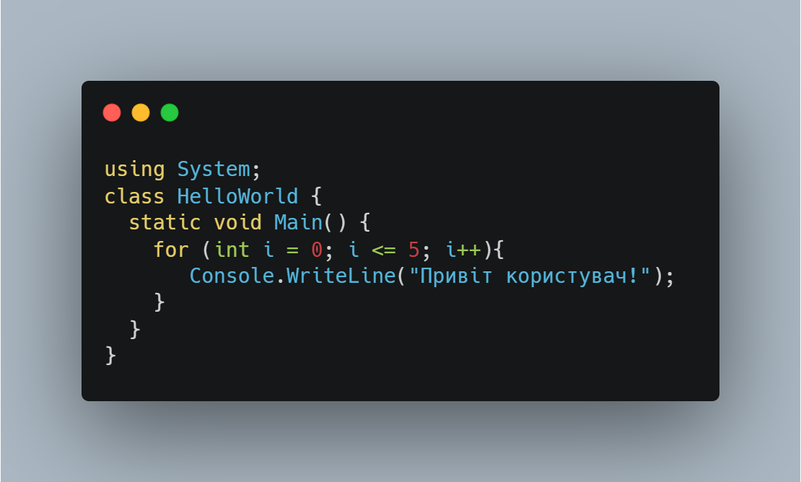
Написання програми вітання
Як ви могли побачити то нам виводить привітання 6 раз а не 5 як планувалось. Чому так? А все тому що лічба в мовах програмування йде від 0 тому вивело і за нуль

Slide 34
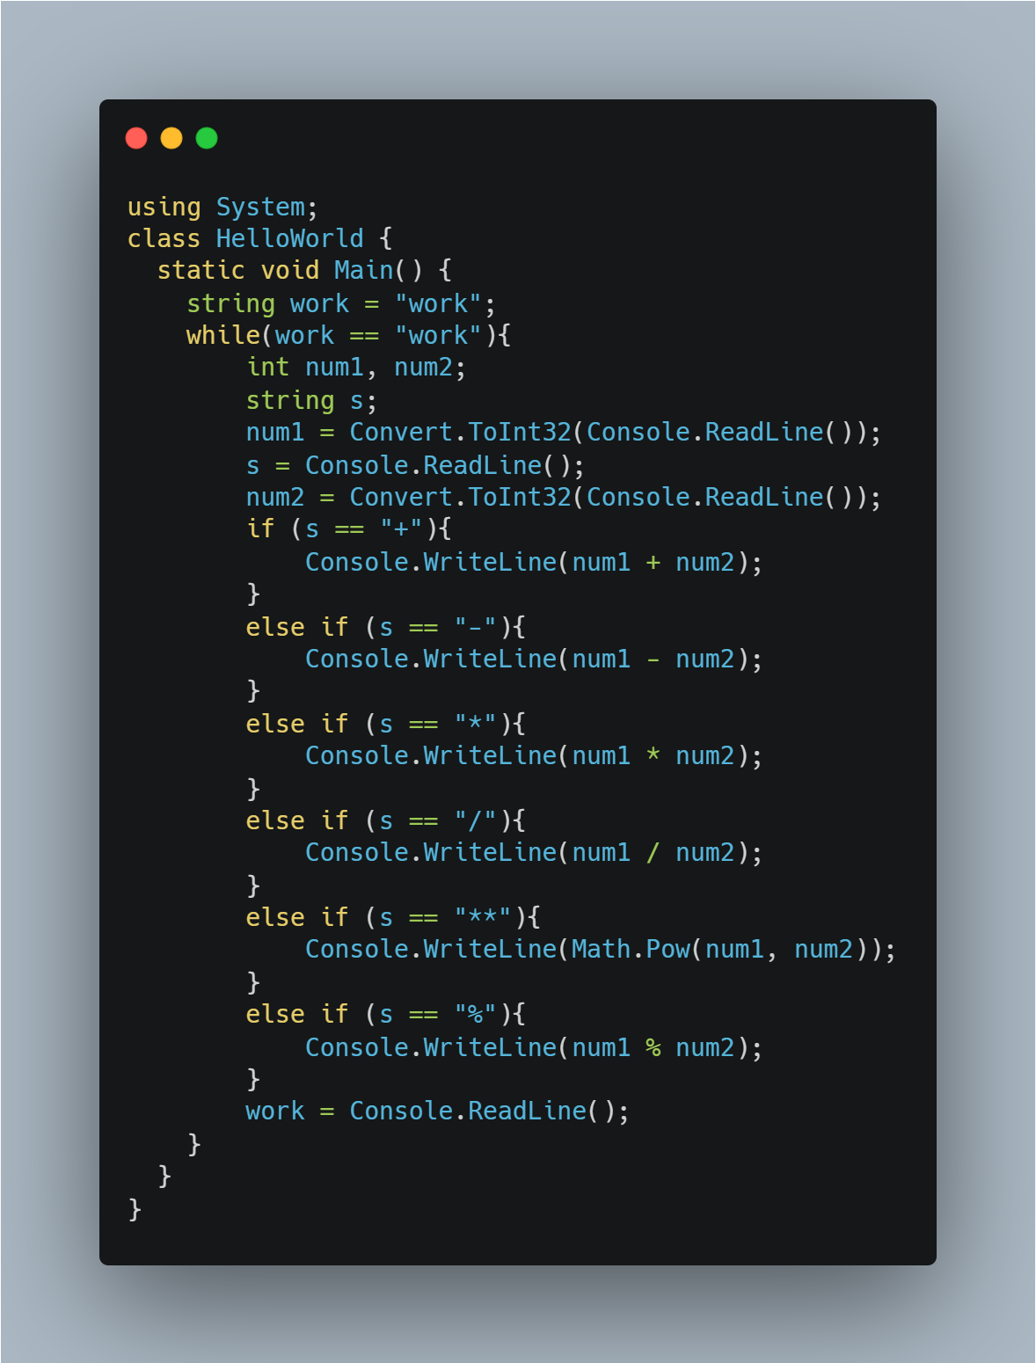
Удосконалення калькулятора. Питаємо у користувача чи бажає він ще раз скористатися
Якщо ви ввели дію то калькулятор відповідає вам і виключається. А щоб такого не було потрібно використати цикл while.
Як ви бачите ми створили змінну work і дали їй значення work далі іде перевірка чи наша змінна = значенню work і якщо так то програма виконується. І в кінці ми питаємо чи бажає користувач продовжити роботу, якщо він відповідає work то продовжуємо якщо щось інше то програма закінчується

Slide 35
Функції
Це дуже важлива тема нашої книжки тому що за допомогою функцій можна робити наш код красивішим, розділяти його по блоках і завжди знати де можна найти ту чи іншу частину коду

Slide 36
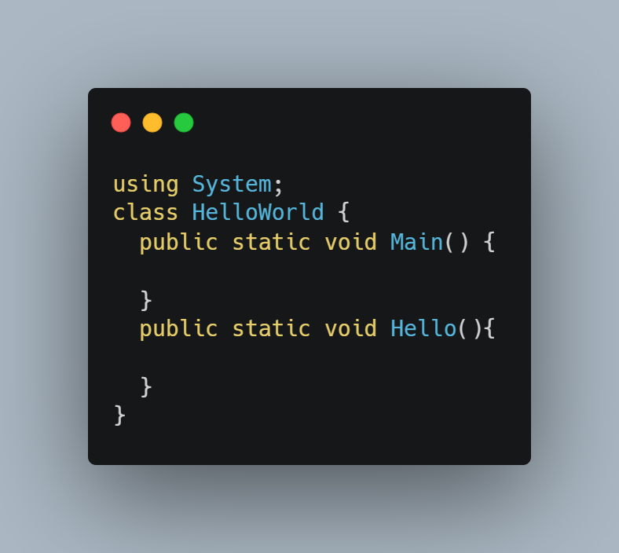
Створення функції
Для початку потрібно створити функцію і записати туди дані. Щоб створити функцію потрібно використовувати
Як ви бачите у нас є 2 функції основна та яку ми створили. Давайте заповнимо нашу функіцю

Slide 37
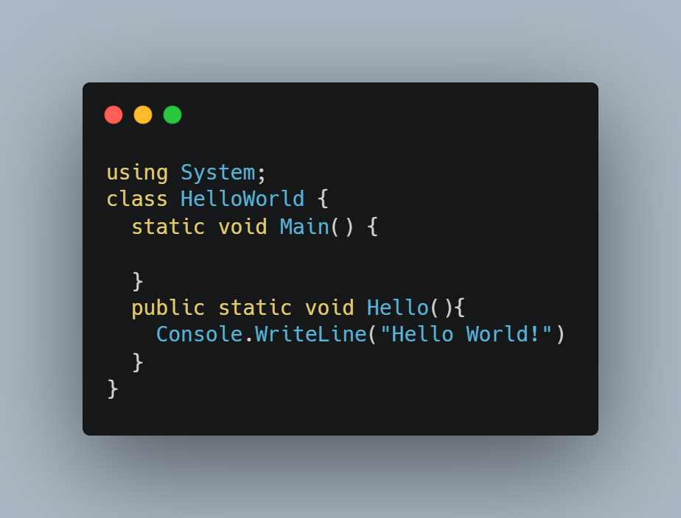
Заповнення функції
Ми заповнили функцію. Ви можете туди вкладати змінні, створювати програми по типу калькулятора та інших. Але прошу запам’ятати що ви не можете створити функцію у функції.
При запуску програми нам нічого не виведе а це тому що потрібно оголошувати функції.

Slide 38
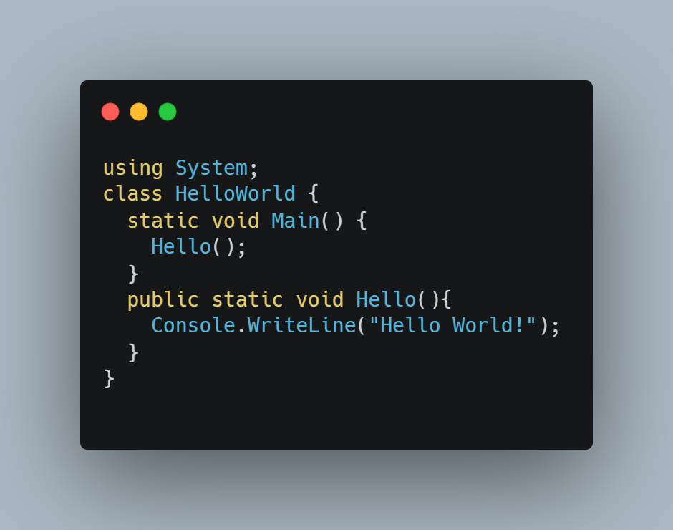
Оголошення функції
Для оголошення нашої функції у основній функції потрібно написати назву нашої і відкрити та закрити дужки і поставити у кінці ;
Тепер давайте зробимо так що при оголошені функції ми зможемо задавати текст який буде виводитись

Slide 39
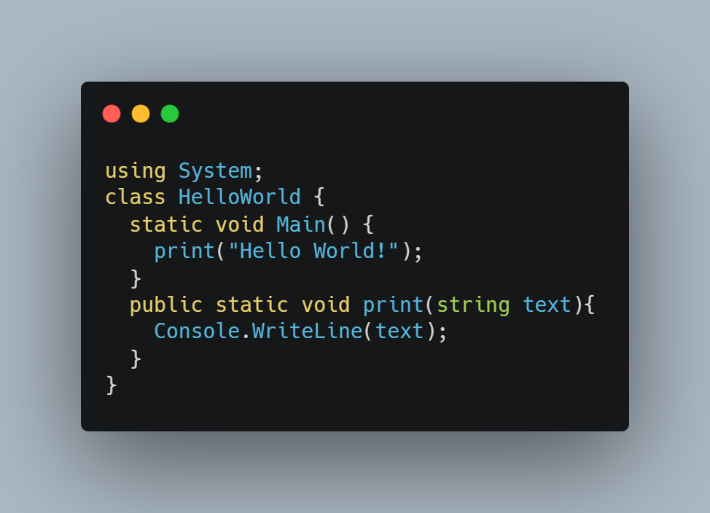
Параметри функцій
Давайте дамо нашим функціям параметри. Для того у дужках функцій ми створюємо зміну які передаємо парамитер. Ми очікуємо що будемо вводити текст тому давайте змінна буде типу string
Цю функцію ми можемо оголошувати декілька разів.

Slide 40
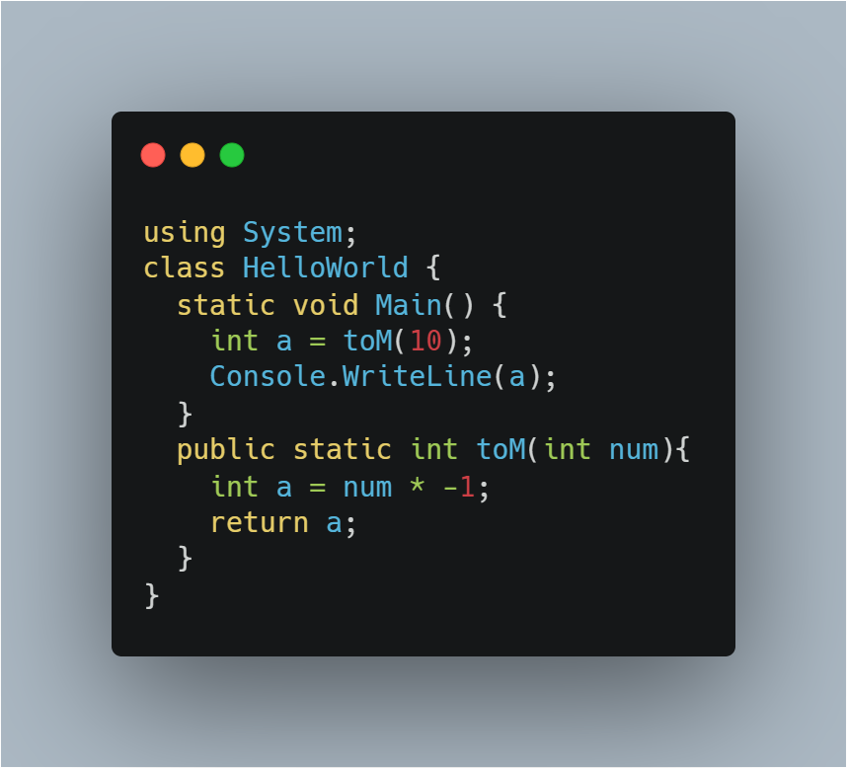
return
У нас є проблема. Якщо ми створимо змінну у середині функції її буде видно тільки у ній тобто якщо ми наприклад створимо змінну number і вирішимо використати її десь поза функцією то у нас це не получиться.
Для того був придуманий return
Тут ми створимо функцію на основі int

Slide 41
Пояснення моєї програми
Тут я написав програму де сам програміст створює змінну і дає їй значення моєї функції (це робить return) але для того щоб працювати з математикою у функціях потрібно прописувати public static int FuncName(){} так ми пояснюємо мові що використовуємо іменно числа у цій функції

Slide 42
Компіляція програми
У нас є готова програма калькулятор (можливо ви створили свої програми) і тепер нам потрібно іх скомпілювати.
Компіляція це процес що допомагає запустити програму без завантаження самої мови програмування.
Дял того переходимо на сайт repl it і реєструємось. Далі створюємо новий проект і вибираємо мову c# дальше вставляєте туди код вашого калькулятора і запускаєте. Дальше через 10-15 секунд у вас появиться exe файл який ви можете завантажити.

Slide 43
Що робити після книги?
Тепер ви знаєте мову програмування c# тепер ви можете вивчити xamarin і створювати додатки під багато платформ також ви можете робити веб сайти з якісною базою данних. Але найкраще що може робити с# це графічні програми для windows.

